Slide 1
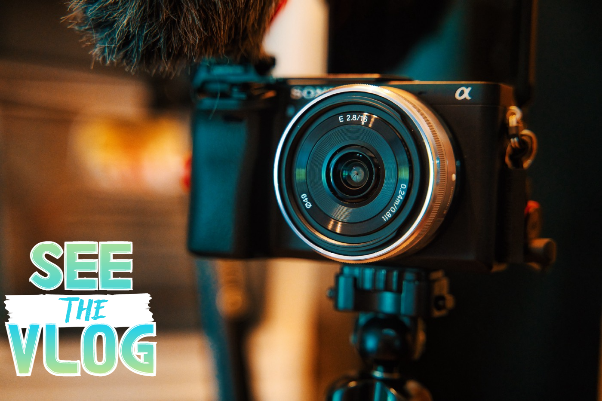
데이터 분석을 통한
브이로그 트랜드 분석
조장 : 차호한
조원: 박정섭
김현수
서강식
이원석

Slide 2

목차
a table of contents
1
개요
2
토픽모델링
3
데이터 분석 및 인사이트 도출

Slide 3
Part 1
개요
문제 정의
데이터 수집/처리
데이터 분석
결과 정리
유튜브 인기 주제
“브이로그” 의
트랜드 분석
1년간 브이로그 영상의
조회수,좋아요,댓글 등을 수집 분석
지난 1년간의
모든 국내
“브이로그”
영상 크롤링 후 전처리
영상의 제목과 설명의 키워드 빈도를 활용,
토픽 모델링을 통한
카테고리 별 분류
인사이트 도출
및
데이터 분석 과정 피드백
>>
>>
>>
>>

Slide 4
Part 2
데이터 수집 과정
2022 / 08 / 22 기준 지난 12개월
Google Trends 국내 인기 검색어
유튜브
“브이로그” 검색
영상 및 설명
크롤링
데이터 전처리
2021 / 08 /22 ~ 2022/ 08 /22
“브이로그”
기간내 국내 영상 크롤링

Slide 5
Part 2
데이터 전처리
유튜브 쇼츠 제거
명사 추출 시 한글자 제거
제목과 설명 합침
영상
댓글
좋아요 수 제거
영상과 무관한 명사 제거
해시태그 제거
숫자 제거
영어 제거
특수문자 제거
행 제거
다중 공백 제거
URL 제거
괄호 제거
@(멘션) 제거
#(해시태그) 제거
공통

Slide 6
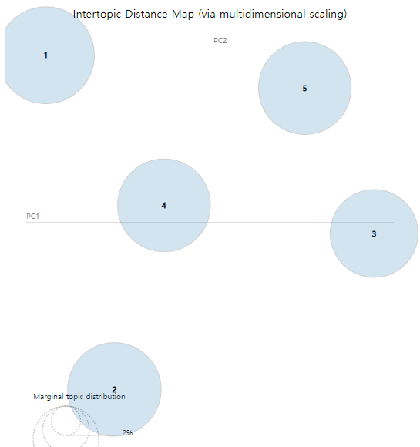

Part 2
토픽 모델링
토픽 모델링 1 Top3
토픽 모델링 2 Top3
토픽 모델링 3 Top3
토픽 모델링 4 Top3
토픽 모델링 5 Top3

Slide 7
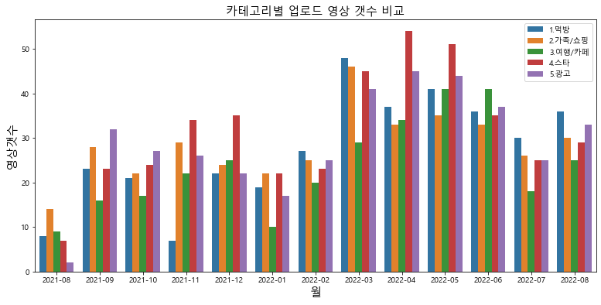
Part 3
카테고리 별 월 간 업로드 비교
2021-08-22 ~ 2022-08-22 동안 카테고리별 “브이로그” 영상 업로드 량을 비교
22년 봄에 전반적으로 업로드량이 증가했으나, 카테고리별로 상승세의 차이를 보임.

Slide 8
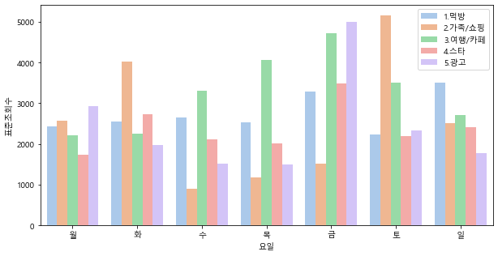
Part 3
카테고리 별 요일별 조회수 비교
카테고리별 요일 당 주간 조회수의 평균을 각 카테고리의 총 주간 조회수로 나누어 표준화
금요일에 3.여행/카페, 4.스타, 5.광고 영상 조회수가 가장 높고, 2.가족/쇼핑은 토요일이 가장 높으나,
1.먹방의 경우 각 요일이 거의 균등하지만 미세하게 일요일이 높음

Slide 9
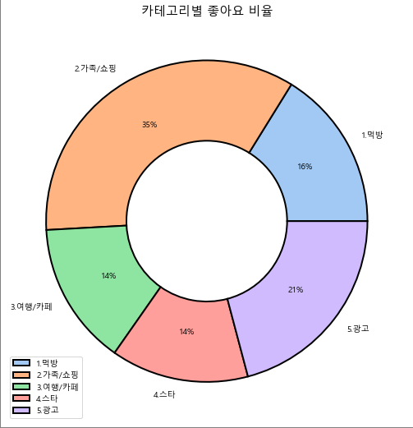
Part 3
카테고리 별 좋아요 비율
모든 영상의 “좋아요” 총 11,294,019 개 중
카테고리별 비율을 비교 (총 1,624개의 영상)
먹방 : 1,783,847 개 (영상 316건)
가족/쇼핑 : 3,863,861 개 (영상 319건)
여행/카페 : 1,427,124 개 (영상 284건)
스타 : 1,808,052 개 (영상 374건)
광고 : 2,411,135 개 (영상 331건)
각 영상의 좋아요 수를 영상별 평균을 구해볼 경우,
먹방 : 영상 당 5,645개
가족/쇼핑 : 영상 당 12,112개
여행/카페 : 영상 당 5,025개
스타 : 영상 당 4,834개
광고 : 영상 당 7,284개
가족/쇼핑>광고>먹방>여행/카페>스타 순으로
높은 좋아요 효율

Slide 10




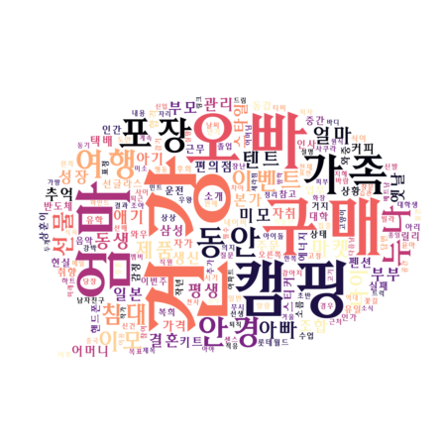
Part 3
카테고리 별 키워드 클라우드
카테고리 1
카테고리3
카테고리4
카테고리5
카테고리2
카테고리 1
먹방
카테고리2
가족 / 쇼핑
카테고리3
여행 / 카페
카테고리4
스타
카테고리5
광고

Slide 11
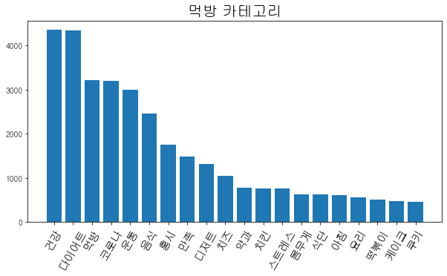
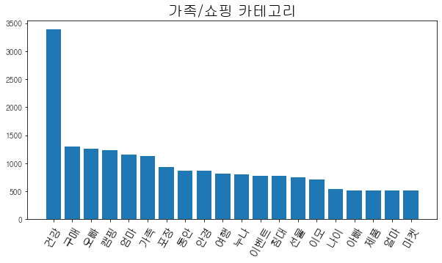
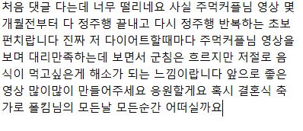
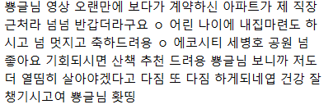
Part 3
카테고리 별 TOP 20의 단어

Slide 12
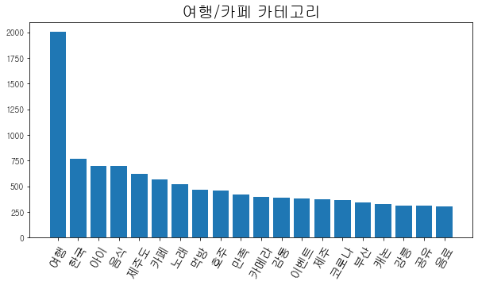
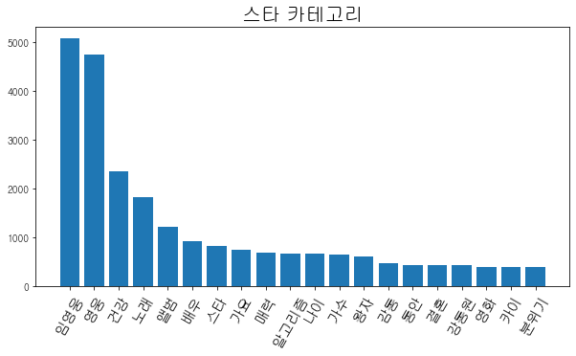
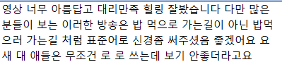

Part 3
카테고리 별 TOP 20의 단어

Slide 13
Part 4
인사이트 도출 및 피드백
브이로그 영상들의 업로드가 22년 상반기에 들어선 이후로 증가
가족/쇼핑 브이로그 영상들이 가장 많은 시청자들의 호응을 이끌어냄
먹방을 제외한 대부분의 브이로그는 주말(금~일)에 업로드 하는 것이 효과적
먹방 브이로그의 경우, 시청자 본인의 다이어트 경험 및 식단과 비교
가족/쇼핑 브이로그의 경우, 서로간의 건강을 배려하는 모습이 다수
여행/카페 브이로그의 경우, 시청자들이 촬영장소 및 영상에 대한 만족감을 표현
스타 브이로그의 경우, 해당 연예인에 기존 관심이 있던 시청자들이 알고리즘을 통해 유입
광고 브이로그의 경우, 각 광고 제품 및 홍보 유투버에 대한 직접적 언급에 편중
브이로그 댓글중 상당수(약 10%이상) 외국인 댓글이 보였던 바,
필요할 경우 google trans 라이브러리를 활용하여 추가적으로 외국어 댓글 또한 번역하여 분석에 활용 가능.
조회수관련 분석의 경우, 기간에 따라 조회수가 증가하기는 하나, 업로드 직후에 조회수 상승이 집중되는 만큼
해당 가중치를 어떻게 처리/해석 하느냐에 따라 보다 깊이있는 분석도출이 가능할 것으로 예상

Slide 14
기여도
차호한 | 김현수 | 박정섭 | 서강식 | 이원석
데이터 분석 | 코드 종합 | 발표 | 데이터 수집 | PPT 보고서 작성
20% | 20% | 20% | 20% | 20%

